Slide 1
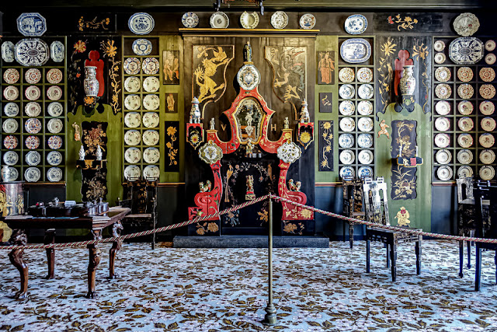
Lorient Vous Présente La Maison De Victor Hugo

Slide 2
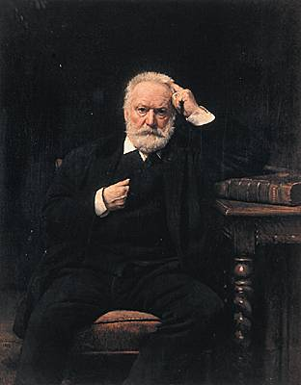
Victor Hugo

Slide 3
La maison de Victor Hugo est un musée monographique parisien, situé au 6, place des Vosges, dans le 4ᵉ arrondissement, qui préserve l’ancien hôtel de Rohan-Guémené où Victor Hugo loua l'appartement au deuxième étage pendant seize ans, de 1832 à 1848.

Slide 4
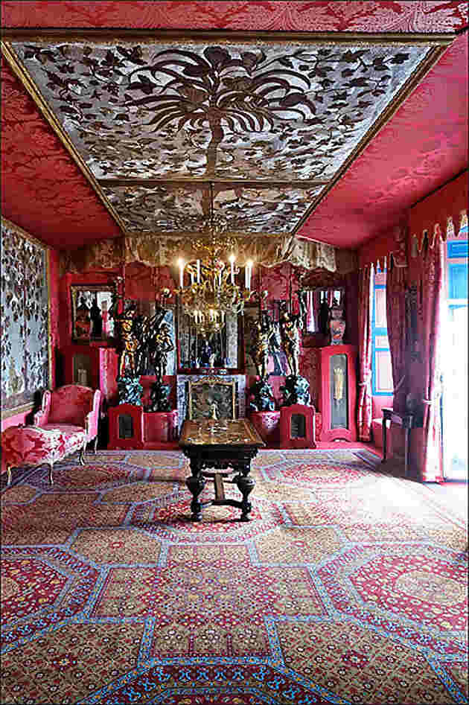
Hugo a entièrement conçu la décoration intérieure de sa maison. Excellent dessinateur, il a laissé un certain nombre de croquis qui en témoignent. Il récupérait vieux meubles et boiseries et les faisait aménager selon ses dessins.

Slide 5
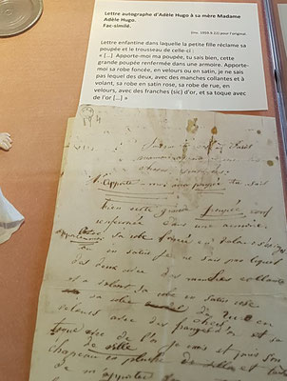
Il s'agit de l’ancienne résidence secondaire d’un armateur havrais, Isidore Vacquerie, dans laquelle Victor Hugo séjourna une douzaine de fois en villégiature. Tout commença lorsqu'un des fils d'Isidore Vacquerie, Auguste, au cours de ses études à Paris, fit la connaissance de Victor Hugo dont il était un fervent admirateur. Des liens se nouèrent entre les deux familles au cours des séjours de Mme Hugo à Villequier

Slide 6
La Maison de Victor Hugo retrace la vie du grand homme à travers les éléments clés de sa carrière littéraire, de son engagement politique. Niché dans l’ancien hôtel Rohan-Guéméné, au 6 place des Vosges, le musée consacré à l’écrivain aborde également des facettes plus méconnues de son talent, le dessinateur et le peintre, son goût pour la décoration et l’architecture d’intérieur. L’auteur des « Misérables » et de « Notre Dame de Paris » est évoqué dans un lieu qui fut de 1832 à 1848 son domicile parisien et celui de sa famille. Durant dix-huit mois, de 2019 à 2020, une vaste campagne de restauration a été menée pour un budget de 4,7 millions d’euros. La maison-musée dont la réouverture a été retardée par la crise sanitaire a retrouvé son public en juin 2021. L’accueil repensé donne désormais accès à la cour intérieur arborée. Elle sert de terrasse au nouveau salon de thé aménagé dans les anciennes remises à carrosses. La rénovation des salles a permis de repenser le parcours muséal en le complétant d’innovations numériques.

Slide 7
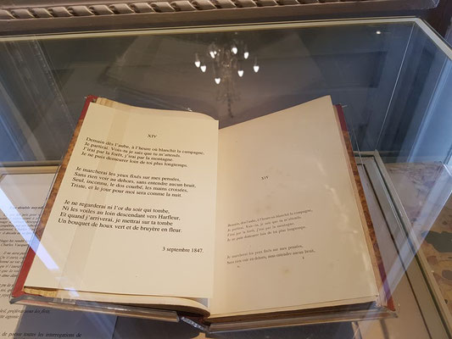
Paris : Maison de Victor Hugo, le renouveau d'une maison-musée place des Vosges - IVème

Slide 8
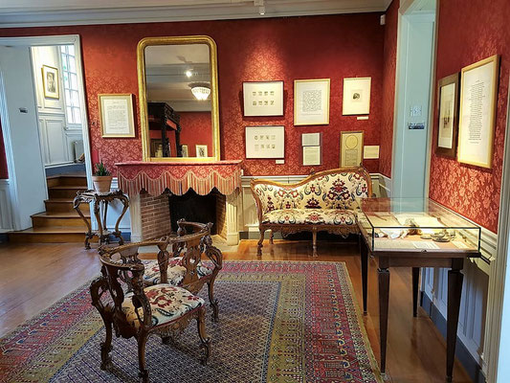
La maison de Victor Hugo à Paris

Slide 9
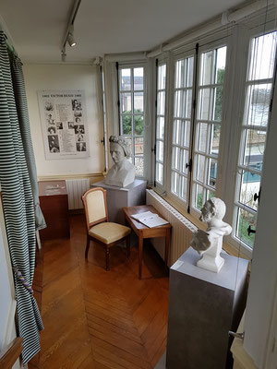
La maison de Victor Hugo à Paris

Slide 10
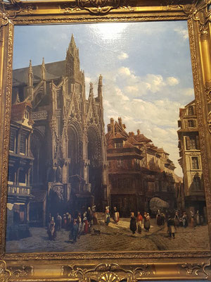

Slide 11
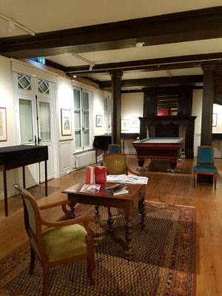
La maison de Victor Hugo à Paris

Slide 12
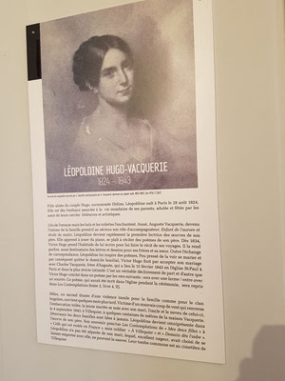

Slide 13
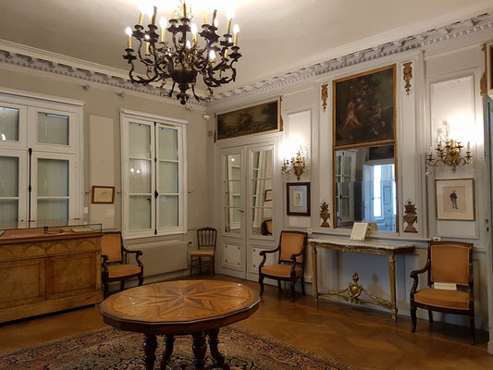
La maison de Victor Hugo à Paris

Slide 14
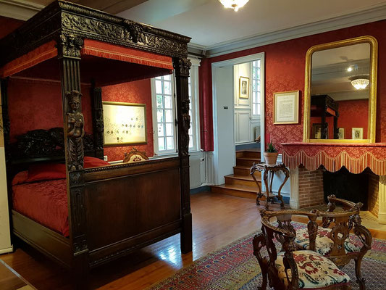
La maison de Victor Hugo à Paris

Slide 15
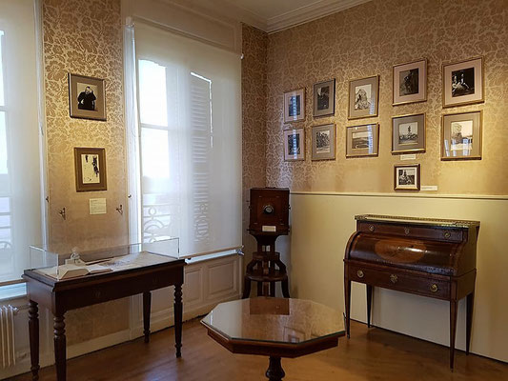
La maison de Victor Hugo à Paris

Slide 16
La maison de Victor Hugo à Paris

Slide 17
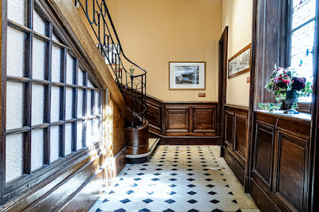
La maison de Victor Hugo à Paris

Slide 18
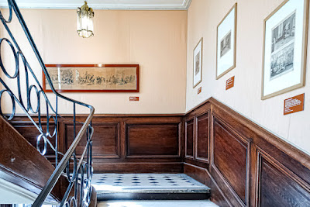
La maison de Victor Hugo à Paris

Slide 19
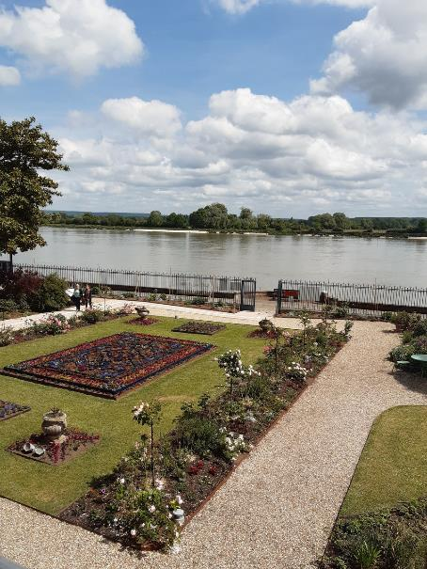
La maison de Victor Hugo à Paris

Slide 20
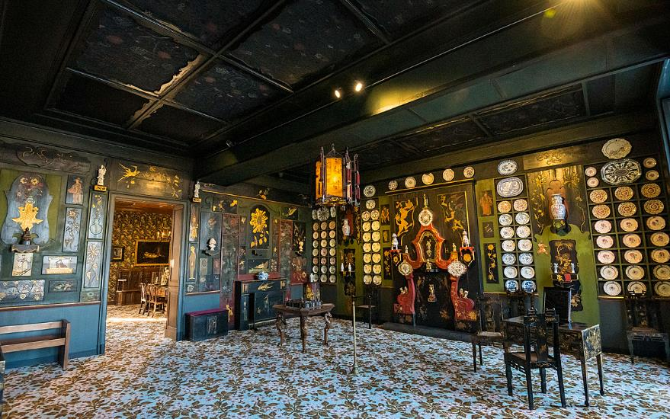
La maison de Victor Hugo à Paris

Slide 21
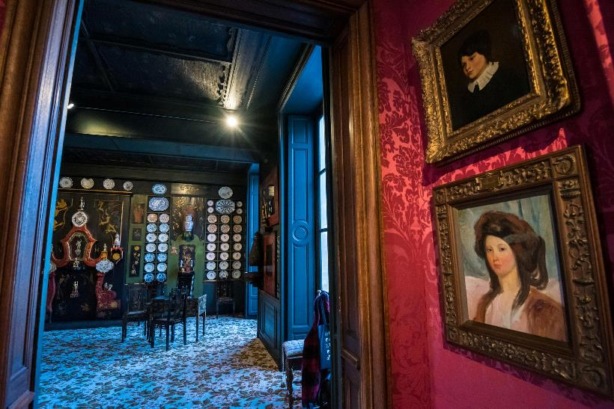
La maison de Victor Hugo à Paris

Slide 22
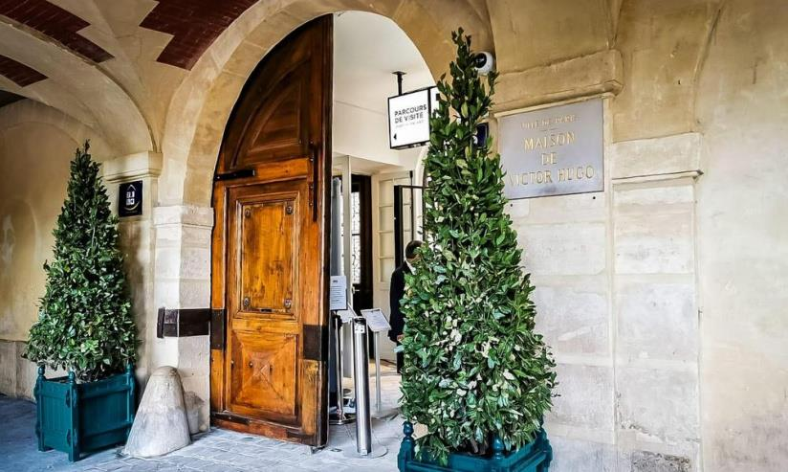
La maison de Victor Hugo à Paris

Slide 23
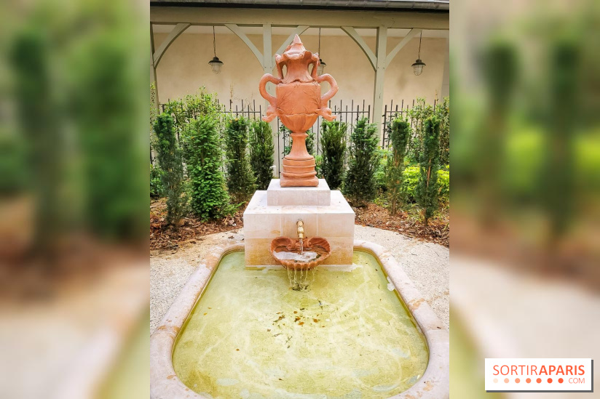
La maison de Victor Hugo à Paris

Slide 24
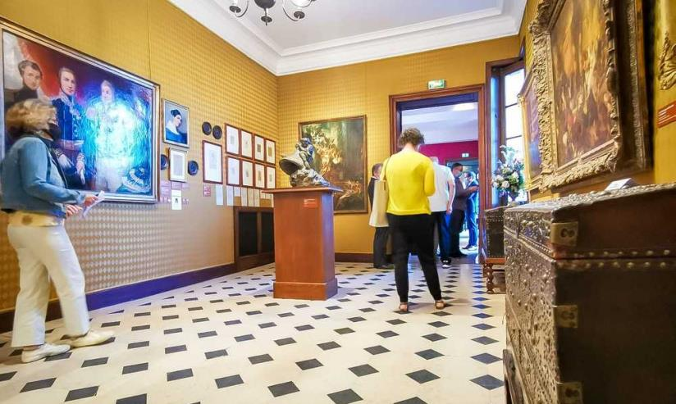
La maison de Victor Hugo à Paris

Slide 25
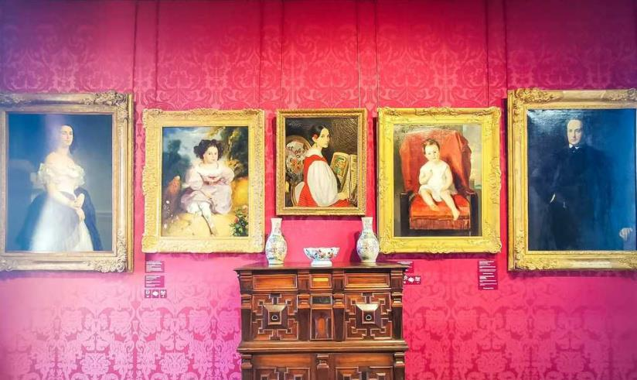
La maison de Victor Hugo à Paris

Slide 26
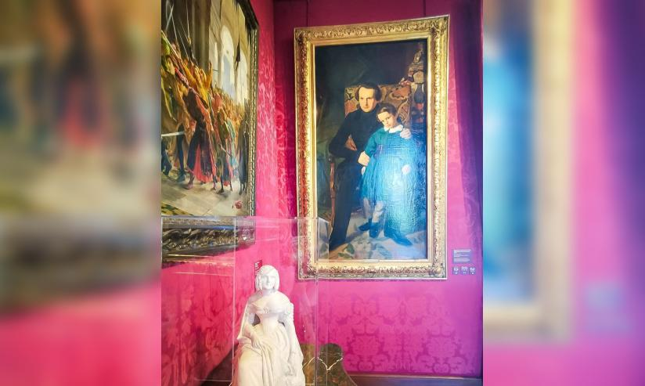
La maison de Victor Hugo à Paris

Slide 27
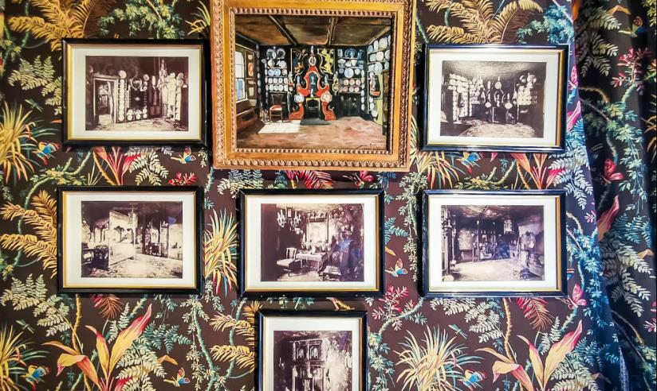
La maison de Victor Hugo à Paris

Slide 28
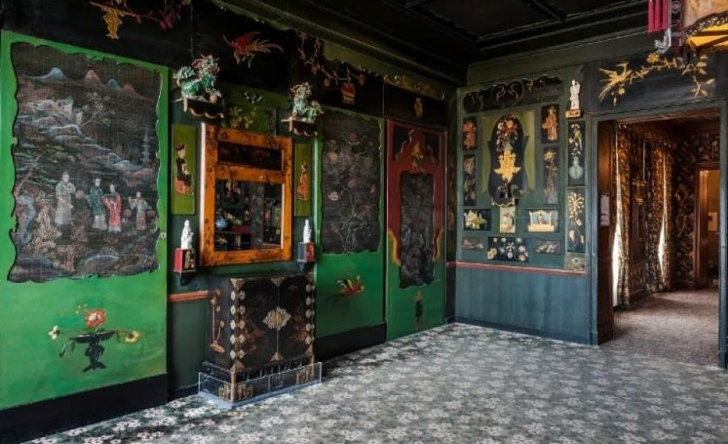
La maison de Victor Hugo à Paris

Slide 29
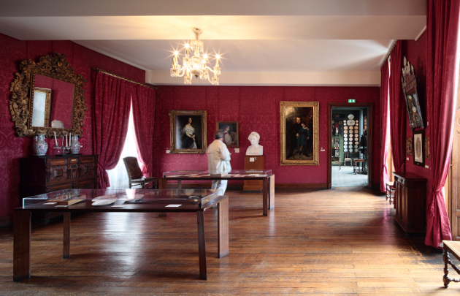
La maison de Victor Hugo à Paris

Slide 30
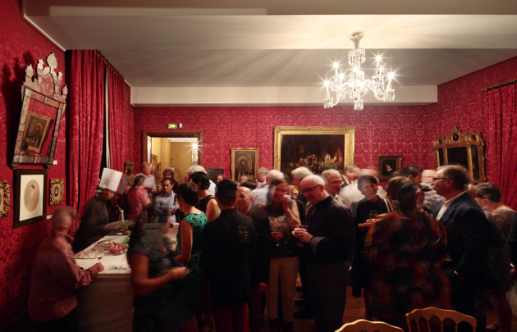
La maison de Victor Hugo à Paris

Slide 31
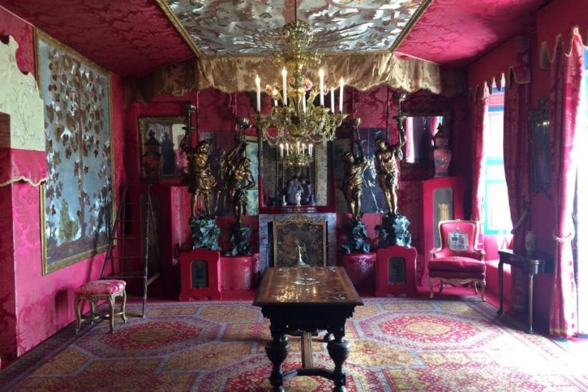
Lorient Vous A Présenté
La Maison De Victor Hugo
Les Images Et Le Son Du Net
Daniel
Au premier étage, vous découvrirez deux grands salons au décor somptueux, où Victor Hugo et sa famille recevaient leurs invités

